Slide 1


國立屏科實驗高級中等學校
National Experimental High School at PingTung Science Park
Introduction
編織夢想的學習基地
屏科實中簡介
籌備處主任：陳志偉
Presenter: Veck Chen
籌備處總務主任：張揚暉
Colo Chang

Slide 2
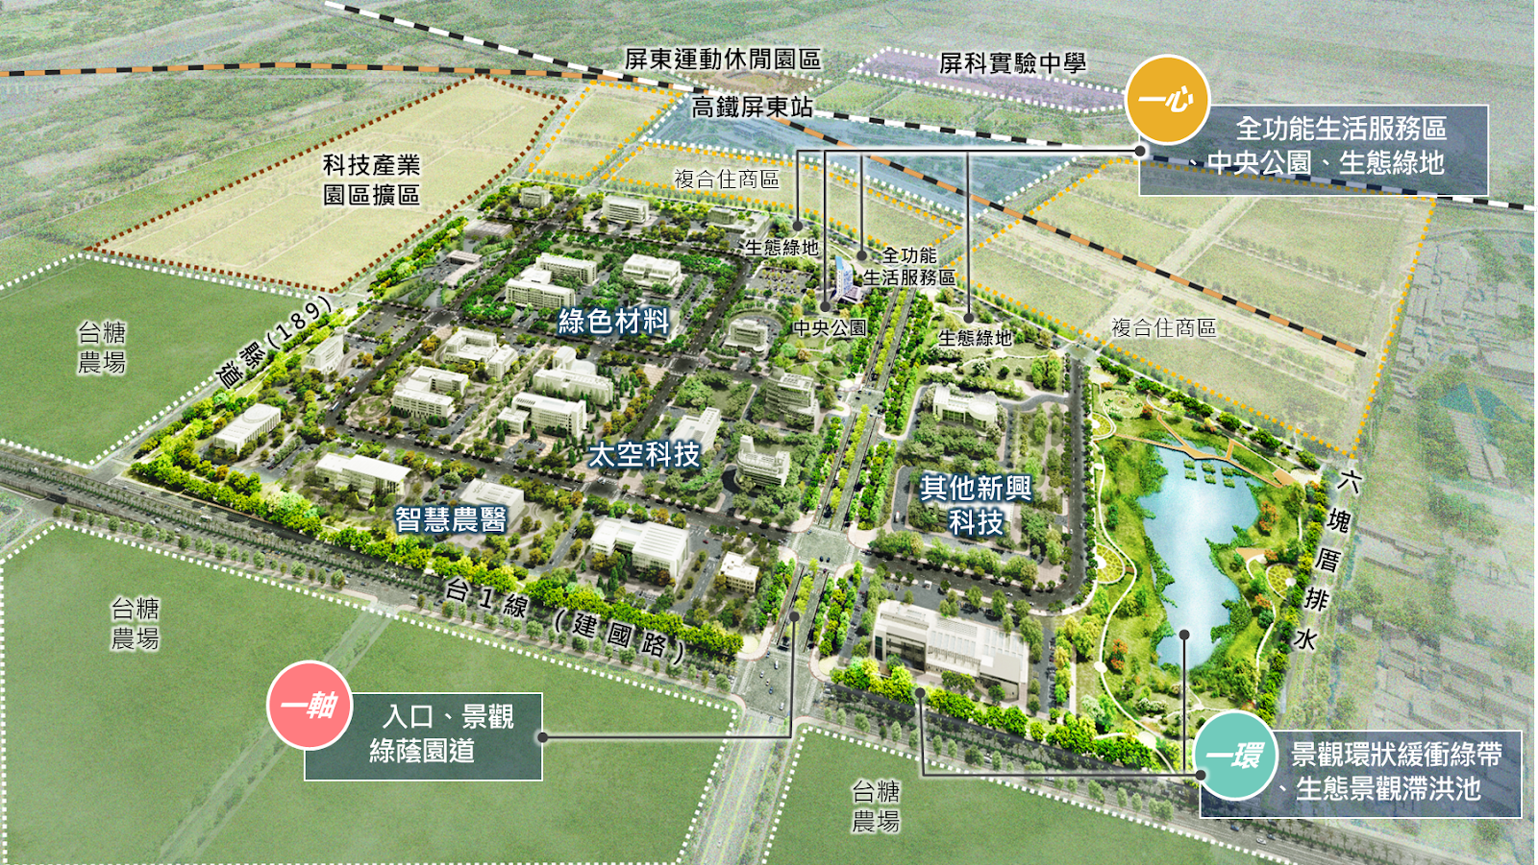
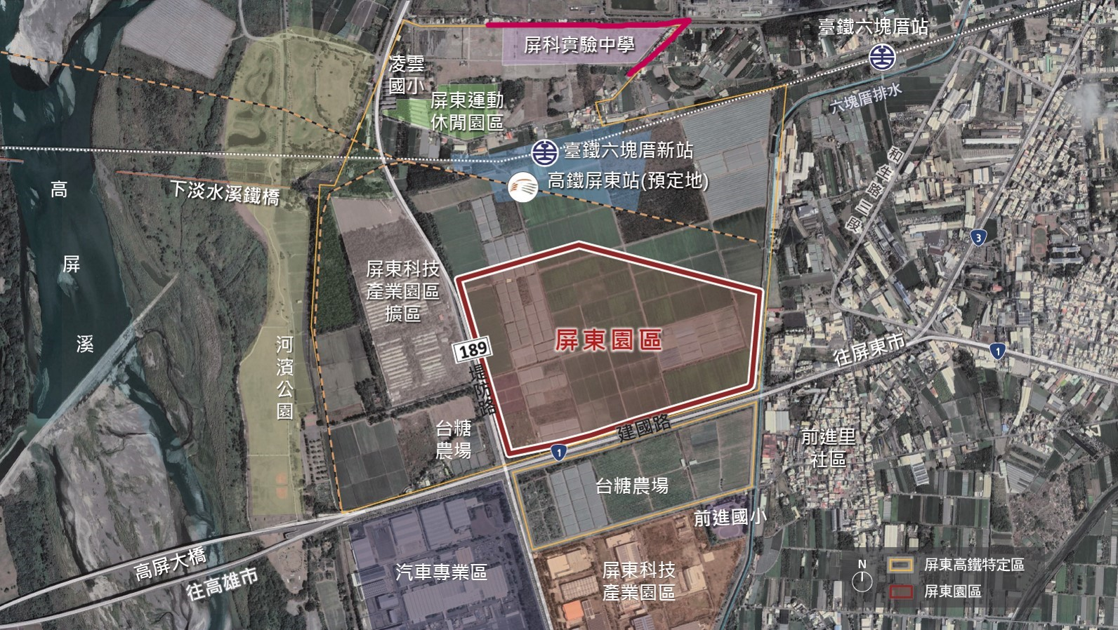
學校位置及科學園區
Location and Pingtung Science
撰写毕业论文是检验学生在校学习成果的重要措施，也是提高教学质量的重要环节。大学生在毕业前都必须完成毕业论文的撰写任务。申请学位必须提交相应的学位论文，经答辩通过后，方可取得学位。可以这么说，毕业论文是结束大学学习生活走向社会的一个中介和桥梁。

Slide 3

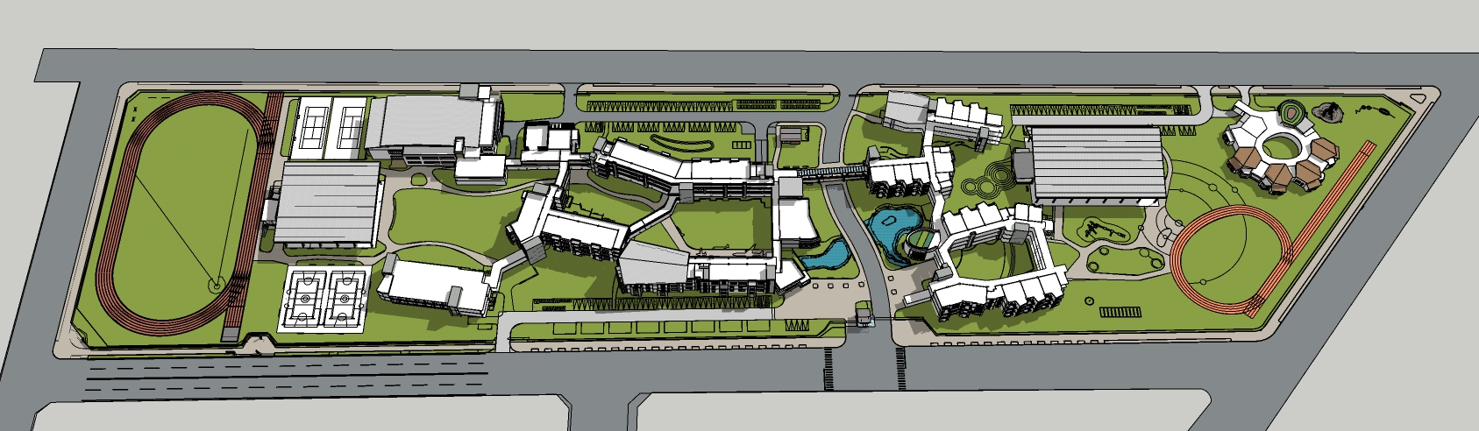
校舍配置順應地形、日照，結合眷村人文歷史，並選定最適屏東當地之原生樹種，如茄苳、樟樹、穗花棋盤腳、恆春黃槿等，阻隔環境噪音，營造學校成為一系統性完整的生態教育學習環境。
雙語部
幼兒園
國中部
高中部
國小部
學校未來整體配置
Preview of NEHS@PTSP

Slide 4

國小部、國中部及高中部
Elementary, Junior high and Senior High Departments
小學一年級至高中三年每年級各3班，共36班。
國中小課程審查、學籍、班級學生人數(28生)依屏東縣規定。
高中(每班30人)113學年免試納入屏東縣辦理。學籍及課綱依教育部規定辦理。
國中及高中部借用私立大仁科技大學；國小部借用屏東市凌雲國小(113~114學年)。
高中部
校訂
必修
屏科探究學
屏科國際學
國中部
彈性
課程
屏科STEAM、國際視野、
PBL專題、
屏科品講堂
國小部
彈性
課程
屏科maker、國際素養、
屏科生活家、
有品走讀

Slide 5
招生對象
Target of Enrollment
園區生
社區生
直升生
其他(未來)
國科會所屬
園區事業單位
駐區研究機構
屏科實中
教育專業合作
園區服務單位
屏科幼兒園
長安里19~22鄰
幼兒園無直升
國小部及國中部有少量直升國高中部
體育績優
教育部分發
特殊生

Slide 6






雙語部(113~114學年在大仁科技大學)
International Bilingual School at Pingtung Science Park
这里添加标题
提供美國大學先修課程
視學生需求及教師專長開設
未來積極爭取國際認證
採用美國共同課綱
以加州州立高中畢業學分為參考標準

Slide 7
雙語部
International Bilingual School at Pingtung Science Park
世界各國升學
臺灣升學
利用美國社區
大學做為跳板
美國為主
加拿大、歐洲各國及澳洲次之
少部分亞洲
以特殊選材為主
申請入學為輔
繁星推薦不適用
部分社區大學2年修畢可平轉至大學三年級或抵免大部分學分

Slide 8
雙語部招收對象
科學園區高級中等以下學校雙語部或雙語學校學生入學辦法
Target of Enrollment of IBSP
子女需申請人在國外隨同居留至少一年
園區員工
大專院校
海外攬才
教育部分發
或其他條件之弟妹或其他實驗中學同條款轉學
外籍人士
應聘回國
外籍員工
外派
正式員工
依外國專業人才延攬及僱用法(科技領域)、境外優秀科學技術人才子女來臺就學辦法第二條
未具中華民國國籍者
依各部會任務需求派任各國後回國時申請

Slide 9
Tuition雙語部學費
大不同Information
園區員工、大專院校教育部分發
及海外攬才(科技領域)
海外攬才(非科技領域)或外籍人士
國小
約37000每學期
國中
約41000每學期
不分階段別
134000每學期
高中
約45000每學期
弟妹之學費比照其兄姐
購買全新教科書約每年20000元

Slide 10
國立屏科實驗高級中等學校
National Experimental High School at PingTung Science Park
FAQ 1
請問是否未來會有各區域學校交通車接送，方便家住較遠學生上課?

Slide 11
國立屏科實驗高級中等學校
National Experimental High School at PingTung Science Park
FAQ 2
請問教職員小孩就讀，除了優先入學，還有學費優惠和其他措施嗎? 收費方式?

Slide 12
國立屏科實驗高級中等學校
National Experimental High School at PingTung Science Park
FAQ 3
請問孩子的戶籍一定要在屏東才能就讀嗎? 若非屏科大教職員子女，是否需看戶籍才能入學?

Slide 13
國立屏科實驗高級中等學校
National Experimental High School at PingTung Science Park
FAQ 4
請問屏科實中在小學部的教學內容及方式，與一般縣立小學有何不同?學校優勢為何?

Slide 14
國立屏科實驗高級中等學校
National Experimental High School at PingTung Science Park
感謝聆聽、敬請指教
Thank You
Q & A

